Slide 1

자연어처리 Flow
‹#›

Slide 2

강사소개
연세대학교 일반대학원 석사 졸업
신호처리전공 주 연구분야 잡음제거, 음원분리, 음성강화
강의이력(~2022.8)
모두의연구소 aiffel 강남 1기 & 싹 1기
기상청 AI 프로젝트 강사
엘리스 알고리즘 강사
팀스파르타 AI트랙 1기 프로젝트 튜터
영우글로벌러닝 2, 3, 4, 5, 6기 자연어처리 강사
엑스퍼트 x 하이서울기업 빅데이터시각화과정 강사
멀티캠퍼스 빅데이터과정 7, 8, 11, 12회 딥러닝 강사
서울시교육청 x 네패스 직업계고 2021, 2022 ai 강사
Upstage x 네이버커넥트 부스트캠프 ai tech 3, 4기 멘토
그 외 기업강의 다수
(전)㈜비바이노베이션 기술 자문
(현)㈜스마트사운드 AI reseacher 주임연구원
백혜림
rimiyeyo@gmail.com

Slide 3
목차
NLP Project Flow
Tokenization
인코딩
SubwordTokenizer

Slide 4
주의사항!
수식은 완벽히 이해 못해도 됩니다
나중에 또 보면 됩니다
대신 큰 그림만 잡고 갑시다!
실습 코드는 혼자 따로 꼭 구현해 보세요!
같이 할 때에는 이해가 잘가요
하지만, 혼자서 직접 짜지 않으면, 절대 내것이 되지 않습니다 (명심! 명심!)

Slide 5
NLP Project Flow
백혜림 rimiyeyo@gmail.com

Slide 6
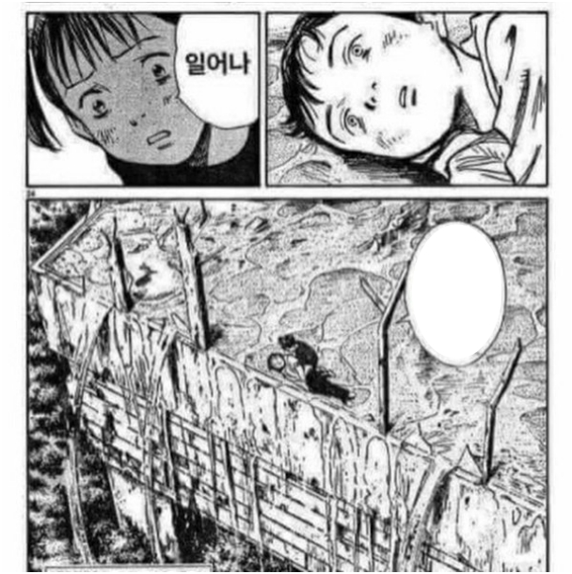
NLP preprocessing Importance
전처리의 늪에 오신 여러분을 환영합니다!
가장 재미없고, 반복적인 끝이 없는 작업!
모델링보다도 전처리가 중요하다!
90% 전처리에 치중!

Slide 7

NLP project Flow
Corpus
One-hot
Encoding
EDA
Preprocessing
Tokenization
Token Encoding
Count Vectors
(TF-IDF)
Model
Inputs
Noise Remove
Token index
Word
Embeddings
Normalization
Vocabulary
Labeling
Sequence

Slide 8
NLP project Flow
텍스트
수치
데이터 수집
- 구입, 외주
- 크롤링
Corpus
One-hot
Encoding
EDA
Preprocessing
Tokenization
Token Encoding
Count Vectors
(TF-IDF)
Model
Inputs
공백토큰화
형태소토큰화
KoNlpy
-Hannanum
-kkma
-komoran
-Mecab
-Twitter(okt)
서브워드토큰화
-Bpe
-Wordpiece
-Sentencepiece
-BertTokenizer
Noise Remove
Token index
정규표현식
Word
Embeddings
Normalization
Vocabulary
Labeling
Sequence
class label
token label
sentence label
Model
(training)
Test
Prediction

Slide 9
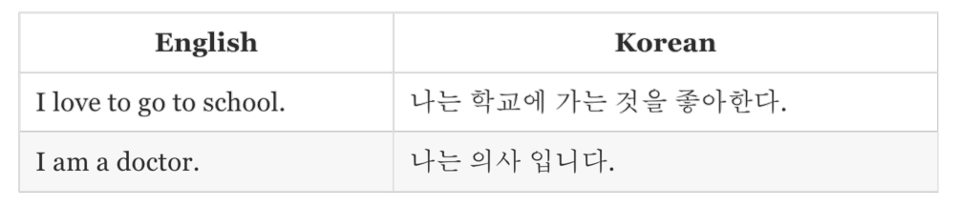
말뭉치 (Corpus)란?
자연어처리를 위한 방대한 양의 데이터 모음을 코퍼스라고 한다.
언어 분석에 사용되는 실제 언어의 체계적 디지털 모음!
둘 이상의 코퍼스가 있으면 Corpora (복수표현)
포함된 언어 숫자에 따라
Monolingual Corpus (단일 언어 코퍼스)
Bi-lingual Corpus (이중 언어 코퍼스)
Multilingual Corpus (다국어 코퍼스)
Parallel Corpus : 대응되는 문장 쌍이 labeling되어 있는 형태

Slide 10
Why we need
Parallel Corpus?
주요 수집 대상
뉴스 기사, 드라마/영화 자막
대부분의 경우, 문서 단위의 matching은 되어 있지만, 문장 단위는 되어 있지 않음

Slide 11
Data Crawling
백혜림 rimiyeyo@gmail.com

Slide 12
NLP project Flow
텍스트
수치
데이터 수집
- 구입, 외주
- 크롤링
Corpus
One-hot
Encoding
EDA
Preprocessing
Tokenization
Token Encoding
Count Vectors
(TF-IDF)
Model
Inputs
공백토큰화
형태소토큰화
KoNlpy
-Hannanum
-kkma
-komoran
-Mecab
-Twitter(okt)
서브워드토큰화
-Bpe
-Wordpiece
-Sentencepiece
-BertTokenizer
Noise Remove
Token index
정규표현식
Word
Embeddings
Normalization
Vocabulary
Labeling
Sequence
class label
token label
sentence label
Model
(training)
Test
Prediction

Slide 13
데이터 구입 및 외주의 한계
구입
정제 및 레이블링이 완료된 양질의 데이터를 얻을 수 있음
양이 매우 제한적
구입처 : 대학교, 한국전자통신연구원(ETRI), 데이터제공처
외주
수집, 정체 및 레이블링을 외주 줄 수 있음
가장 높은 비용 -> 양이 매우 제한적
품질 관리를 위한 인력이 추가로 필요
최대 10만 단위

Slide 14
무료 공개 데이터
공개 사이트
AI-HUB
WMT competetion
Kaggle
데이콘
OPUS (https://opus.nlpl.eu/)
양이 매우 제한적
한국어 코퍼스는 흔치 않다!
최대 10만 단위

Slide 15
Crawling
무한한 양의 코퍼스 수집 가능
원하는 도메인 별로 수집 가능
하지만 품질이 천차만별이고, 정제 과정에서 많은 노력이 필요
특수문자, 이모티콘, 노이즈, 띄어쓰기

Slide 16

Crawling
아직은 회색지대
하지만 적법한 절차에 따른 크롤링이 필수
저작권이 존재하는 코퍼스로부터 학습한 모델과 그 생성물의 저작권은 누가 갖는가?

Slide 17
데이터 수집처
수집처 | 도메인 | 문체 | 수집 난이도 | 양방향 | 정제 난이도 | 비고
블로그 | 일반 | 대화체 | 낮음 | X | 최상
N* 지식인 | 다양함 | 대화체 | 낮음 | X | 중간
뉴스 기사 | 시사 | 문어체 | 낮음 | O | 낮음 | 문법 준수
Wikipedia | 다양함 | 문어체 | 덤프 제공 | O | 낮음
나무위키 | 다양함 | 문어체 | 낮음 | X | 낮음
커뮤니티 | 다양함 | 대화체 | 중간 | X | 높음 | 클리앙 등
TED | 다양함 | 대화체 | 낮음 | O | 낮음
자막 | 일반 | 대화체 | 낮음 | O | 높음

Slide 18
Data Cleaning
백혜림 rimiyeyo@gmail.com

Slide 19
NLP project Flow
텍스트
수치
데이터 수집
- 구입, 외주
- 크롤링
Corpus
One-hot
Encoding
EDA
Preprocessing
Tokenization
Token Encoding
Count Vectors
(TF-IDF)
Model
Inputs
공백토큰화
형태소토큰화
KoNlpy
-Hannanum
-kkma
-komoran
-Mecab
-Twitter(okt)
서브워드토큰화
-Bpe
-Wordpiece
-Sentencepiece
-BertTokenizer
Noise Remove
Token index
정규표현식
Word
Embeddings
Normalization
Vocabulary
Labeling
Sequence
class label
token label
sentence label
Model
(training)
Test
Prediction

Slide 20
전처리(Preprocessing)
데이터 정제 및 전 처리
기계가 텍스트를 이해할 수 있도록 텍스트를 정제하여 정보와 소음으로 구분
이상치로 인한 오버피팅을 방지
HTML태그, 특수문자, 이모티콘
정규표현식
불용어(Stopword)
어간 추출(Stemming)
음소표기법(Lemmatizing)

Slide 21
주의할 점
Task에 따른 특성
풀고자 하는 문제의 특성에 따라 전처리 전략이 다르다.
신중한 접근이 필요
이모티콘은 필요 없는 정보일까?
언어, 도메인, 코퍼스에 따른 특성
각 언어, 도메인, 코퍼스 별 특성이 다르므로 다른 형태의 전처리 전략이 필요

Slide 22
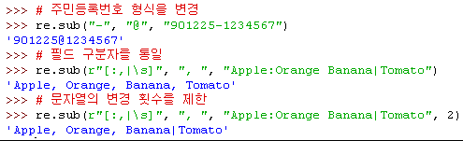
정규식을 활용한 정제
정규식(Regular expression)을 활용하면 복잡한 규칙의 노이즈도 제거/치환 가능
코딩 없이 단순히 텍스트 에디터(Sublime Text, VSCode등)도 가능

Slide 23
Interactive 노이즈 제거 과정
규칙에 의해 노이즈를 제거하기 때문에, 노이즈 전부를 제거하는 것은 어려움
따라서, 반복적인 규칙 생성 및 적용 과정이 필요
끝이 없는 과정
노력과 품질사이의 trade-off
Sweet spot을 찾아야함.
노이즈 확인
RegEx 적용
RegEx 구현

Slide 24
정규표현식(Regular Expression)
백혜림 rimiyeyo@gmail.com

Slide 25
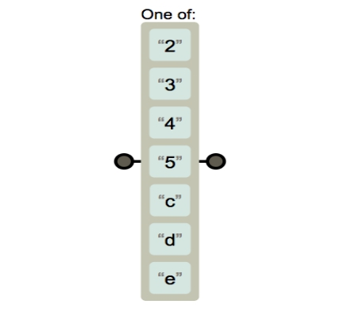
[]
2, 3, 4, 5, c, d, e 중의 character
• [2345cde]
• (2|3|4|5|c|d|e)

Slide 26
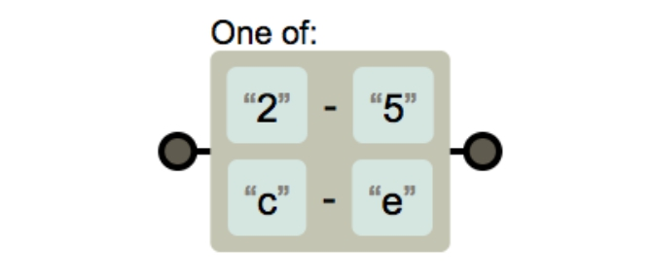
[-]
2, 3, 4, 5와 c, d, e 중의 character
• [2-5c-e]

Slide 27
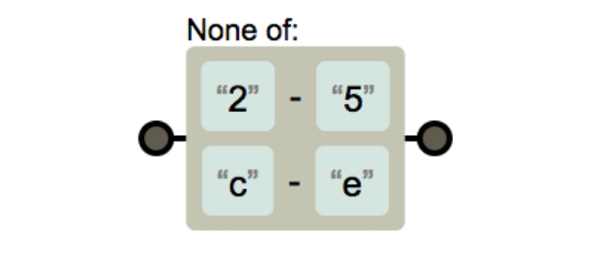
[^]
2, 3, 4, 5와 c, d, e를 제외한 모든 character
• [^2-5c-e]

Slide 28
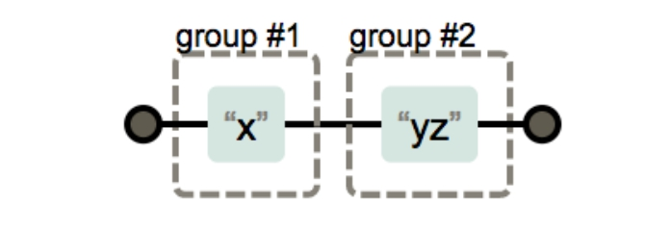
()
x를 \1에 지정, yz를 \2에 지정
• (x)(yz)

Slide 29
RegEx의 꿀기능
양 끝에 알파벳(소문자)으로 둘러싸인 ‘bc’를 제거하기
• abcd
• 0bc1
• 적용 예제
• abcd 🡪ad
• 0bc1 🡪0bc1
([a-z])bc([a-z]) → \1\2

Slide 30
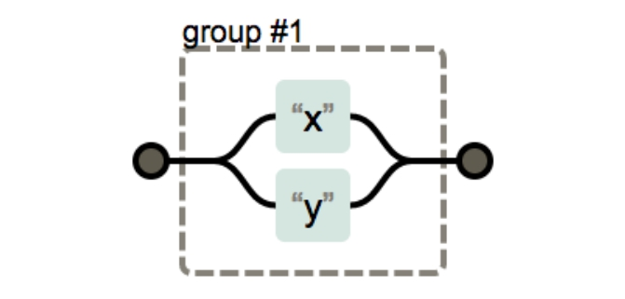
|
x 또는 y가 나타남. 그리고 \1에 지정
• (x|y)

Slide 31
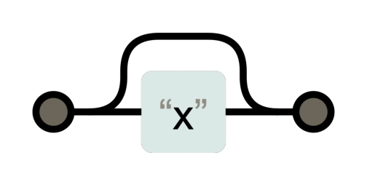
?
x가 0번 또는 1번 나타남
• x?

Slide 32
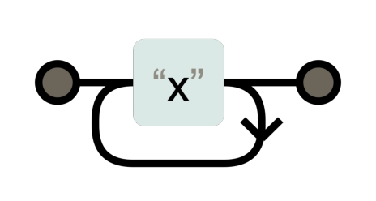
+
x가 한 번 이상 나타남
• x+

Slide 33
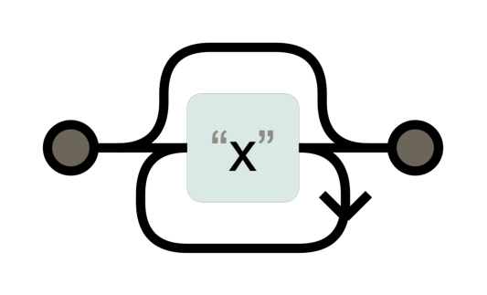
*
x가 나타나지 않을 수도, 반복될 수도 있음
• 강력한 표현. 유의해서 사용해야 함
• x*

Slide 34
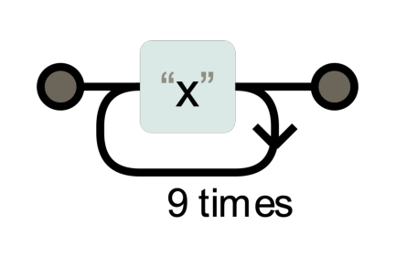
{n}, {n,}, {n,m}
n번 반복
x{n}

Slide 35
{n}, {n,}, {n,m}
n번 이상 반복
x{n,}

Slide 36
{n}, {n,}, {n,m}
N번부터 m번까지 반복
x{n,m}

Slide 37

.
Any character
매우 강력한 표현. 유의해서 사용해야 함

Slide 38
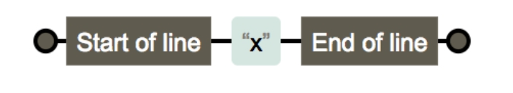
^ $
문장의 시작과 끝을 표시
^x$

Slide 39
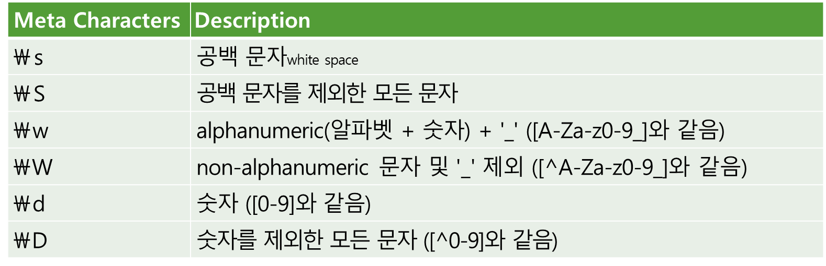
그 밖의 지정 문자

Slide 40
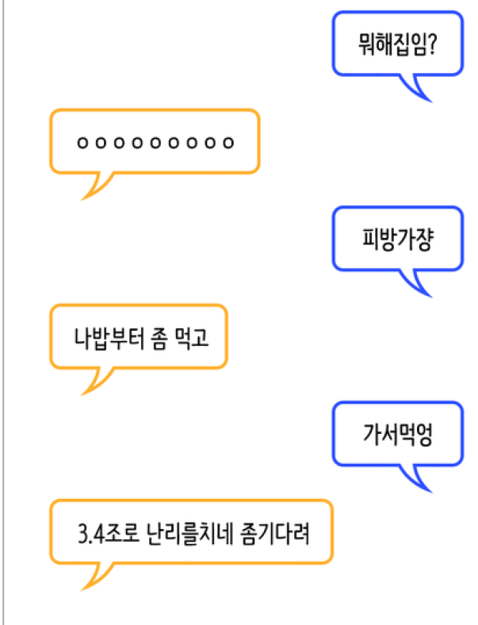
자연어 노이즈 제거

Slide 41
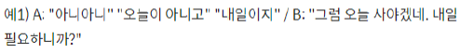
불완전한 문장으로 구성된 대화의 경우
한 문장씩 주고 받는 대화와 달리 메신저는 한 문장을 여러 번에 나눠 전송하거나 여러 문장을 한 번에 전송하는 경우가 있습니다.

Slide 42
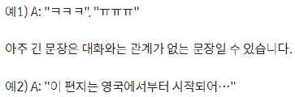
문장의 길이가 너무 길거나 짧은 경우
아주 짧은 문장은 의미가 없을 수 있고, 대체로 사용빈도가 높은 리액션에 해당하는 경우가 많아서 언어 모델을 왜곡시킬 우려가 있기 때문에 제외해주는 게 좋습니다.

Slide 43
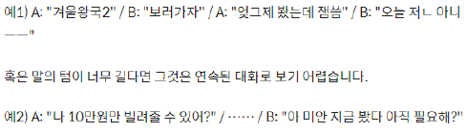
채팅 데이터에서 문장 시간 간격이 너무 긴 경우
메신저는 누가 자판을 치는지 모르기 때문에 서로의 말이 얽히게 됩니다. 따라서 서로의 말의 텀이 짧으면 그것은 대화가 아니라 서로 할말만 하는 상태일 수 있습니다.

Slide 44
바람직 하지 않은 문장의 사용
욕설의 비율이나, 오타의 비율이 높은 문장은 자연어 모델 학습에 사용하지 않는 것이 좋습니다.

Slide 45
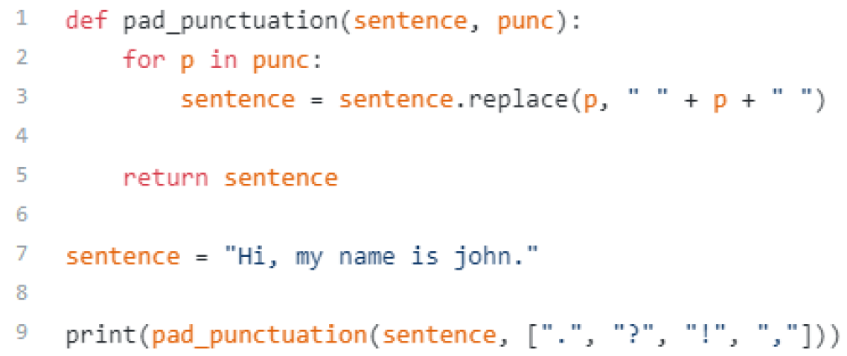
노이즈 유형 (1) 문장부호 : Hi, my name is john
문장 부호 양쪽에 공백을 추가하는 방법을 취하자!

Slide 46
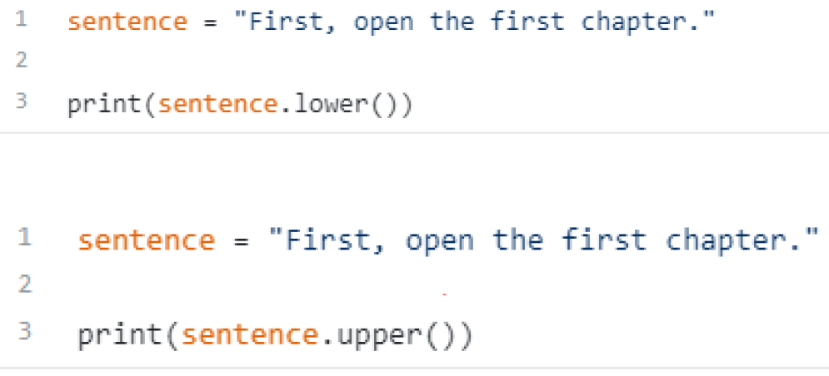
노이즈 유형 (2) 대소문자 : First, open the first chapter
모든 단어를 소문자로 바꾸는 방법

Slide 47
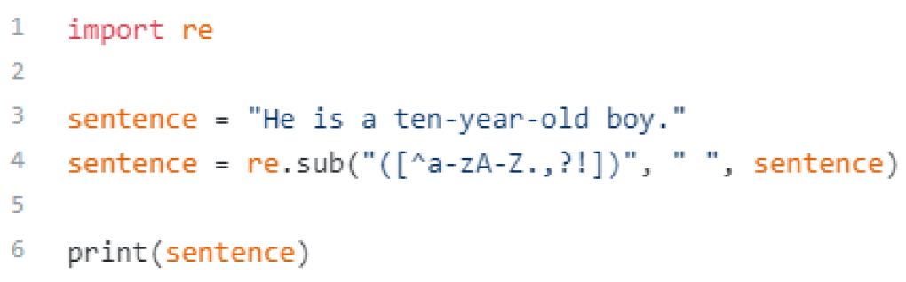
노이즈 유형 (3) 특수문자 : He is a ten-year-old boy
사용할 알파벳과 기호들을 정의해 이를 제외하고 모두 제거하자!

Slide 48
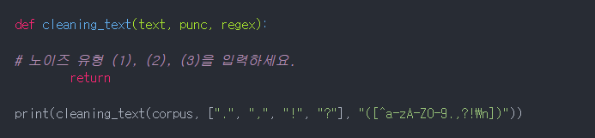
배운 것들을 종합하기
https://www.gutenberg.org/files/2397/2397-h/2397-h.htm
노이즈 유형 1,2,3을 다 사용해서 정제하기!

Slide 49
Labeling
백혜림 rimiyeyo@gmail.com

Slide 50
Label
Text Classification
Input : sentence
Output : class
Token Classification
Input : sentence
Output : tag for each token -> sequence
Sequence to Sequence
Input : sentence
Output : sentence

Slide 51
Label Example
Sentence > Class
TSV형태의 하나의 파일
각 row가 문장과 대응되는 레이블
문장 column과 레이블 colunmn구성
Sentence > Sentence (Sequence)
TSV형태의 하나의 파일
각 row가 대응되는 문장 쌍
각 문장 별로 column을 구성
두 개 이상의 파일로 구성
같은 순서의 row가 대응되는 문장 쌍
한 문장당 여러 레이블이 존재 할 경우
Ex. 한국어 ↔ 영어 ↔ 중국어

Slide 52
Tip 레이블링 직접 진행하기
Human labeling은 prototyping시, 굉장히 강력한 도구!
효율적인 레이블링 도구를 구성하자 (ex. 엑셀)

Slide 53
수고하셨습니다.
1
2
3

